Slide 1
Basisstof 4 Thema 3
Biologie klas 3
Vmbo-gt

Slide 2
Een kruising
Bij een kruising geven we de ouders aan met letter P
De nakomelingen geven we aan met F1
Als de F1 zich dan voortpalnt noemen we deze nakomeling de F2
Dominant: A (Komt altijd tot uiting)
Recessief: a (komt alleen tot uiting als het dominant er niet is)

Slide 3
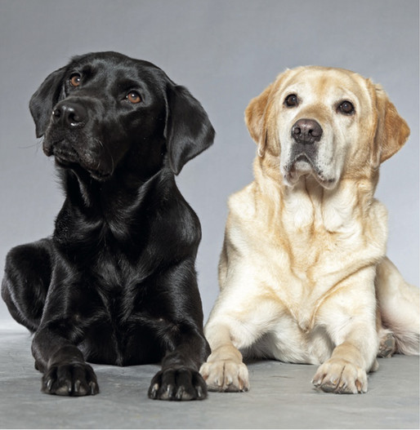
Stap 1 (p): Bedenkt het feno- en genotype van de ouders
Het vrouwtje is homozygoot zwartharig. Het gen voor zwarte
Vachtkleur is dominant. Wat is het genotype van het vrouwtje?
→ AA
Waarom: Dominant is A. Dus AA
Het mannetje is homozygoot geelharig. Het gen voor een gele
Vachtkleur is recessief . Wat is het genotype van het mannetje?
→ aa
Waarom: recessief is a. Dus aa

Slide 4
Stap 2: Bedenkt de geslachten cellen & Stap 3: stel het vast
Geslachtscellen komen enkelvoudig voor in de eicel | zaadcel
Dus het dominante vrouwtje is A. Geen AA wand: het komt enkelvoudig voor
Dus het recessief mannetje is a. Geen aa wand: het komt enkelvoudig voor
Wat is het fenotype van de F1?
Aa (altijd)
Heeft deze nakomeling een gele of zwarte huid?
→ Zwart wand: Zwart is Deminant

Slide 5
Stap 4: Stel de F2 vast
Als dieren in de F1 zich voortplanten worden deze nakomelingen F2 genoemt.
Er zijn van 4 mogelijk heden voor nakomelingen
Eicel met A en zaadcel met A
Eicel met A en zaadcel met a
Eicel met a en zaadcel met A
Eicel met a en zaadcel met a

Slide 6
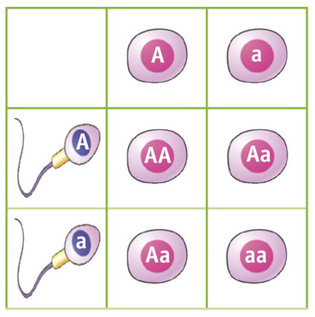
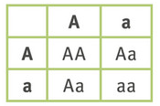
Stap 4: stel de f2 vast
Om dit overzichtelijk op te schrijven, gebruik je een kruisschema
Het schema wordt nu (ingevult):

